Slide 1
EDUCACIÓN FINANCIERA
¿Qué es una Orden de Venta para Operaciones de Físicos?
(Mercado de Compras Públicas o Privados)
Las mejores decisiones son las más informadas.

Slide 2
¿Qué es una orden de Venta?
Una orden es la instrucción que realiza un cliente vinculado a nuestra sociedad comisionista para que venda en el mercado de compras públicas o físicos privados un servicio, bien o commodities en el escenario de la Bolsa Mercantil de Colombia.
Existen distintos tipos de órdenes:
Órdenes Límite: Orden en la que el cliente especifica el precio mínimo o la cantidad máxima a la cual se debe ejecutar la operación, pudiendo ser esta ejecutada a un precio o cantidad mejor.
Órdenes de mercado Estas son órdenes para vender inmediatamente al mejor precio de mercado disponible.
Órdenes condicionadas: Estas son órdenes para vender cuando las condiciones del mercado alcanzan un cierto nivel en precios o cantidades dependiendo del tipo de puja.

Slide 3
¿Qué es lo más común?
En este mercado lo más usual es que las órdenes sean límite, porque corresponde al precio mínimo o cantidad máxima a ofertar por un cliente para una negociación determinada. Tomando en consideración que los precios se establecen de manera objetiva y atendiendo las condiciones del mercado.
Las órdenes de mercado no son usuales por cuanto el vendedor siempre tendrá una expectativa de ganancia o un precio mínimo de venta estimado.
En la orden condicionada el mandante instruye a la COMIAGRO para que inicie la puja (interferencia) cuando el mercado llegue a un precio determinado. Este tipo de órdenes deberá asociarse a una orden límite, toda vez que ésta no puede ser ejecutada sino hay información que permita dar inicio a la interferencia.

Slide 4
¿Requisitos mínimos de las órdenes?
Al tomar una orden el Operador debe recibir del cliente mínimo la siguiente información:
Fecha y hora de recepción
Identificación del cliente
Tipo de orden: Limite, Condicionada o Mercado
Si la orden es de compra o venta
Precio o Cantidad a ofertar
Subyacente de la operación (Objeto de la negociación o Boletín en el que se informa la compra)
Vigencia de la orden (Si no se menciona tendrá un término de 5 días hábiles)

Slide 5
Vigencia de una orden
Vigencia de la orden
Las órdenes siguen ‘activas’ hasta que se cumplan sus condiciones, momento en el que se convierten en órdenes ejecutadas.
El cliente define al momento de dar la orden el término de la misma. De no expresarlo la misma tendrá una vigencia de cinco (5) días hábiles, al cabo de los 5 días solo podrá negociarse cuando se reciba una nueva orden.

Slide 6
¿Cómo se envía una orden de venta?
Las órdenes deberán dirigirse desde los canales por el cliente vinculado autorizados a través de medios verificables por medio electrónico al operador certificado que ejecutará la orden en rueda de negocios en comunicación escrita radicada en la Calle 95 No 11-51 Of 401 Bogotá o a través de las Líneas Telefónicas que se dispongan para el efecto en la Sociedad Comisionista o en la Bolsa Mercantil de Colombia.

Slide 7
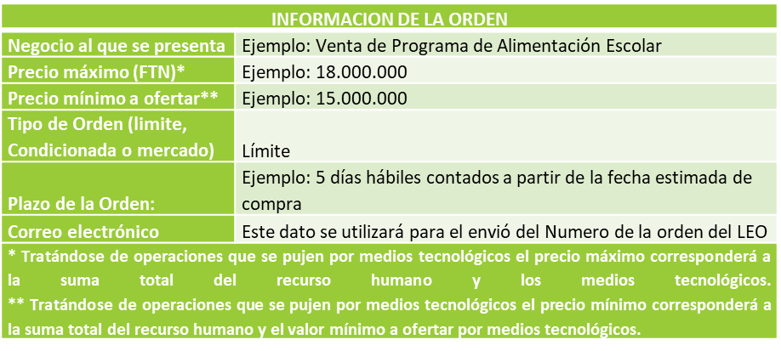
Ejemplo de Orden de Venta
Cordial saludo:
En mi calidad de Representante Legal y/o Ordenante de la empresa _______________ identificada con Nit. ______________ debidamente facultado y en desarrollo de la compra que realizará la sociedad comisionista _______________en Representación de ______________ para la adquisición de ______________ de acuerdo con el Boletín Informativo de la referencia me permito instruir a la sociedad comisionista a vender en puja por precio y/o cantidad bajo la siguiente orden inicial:

Slide 8
Colocamos herramientas de apoyo para que nuestros clientes tomen las mejores decisiones financieras.
Requisitos mínimos de las órdenes de Venta
AGOSTO DE 2019

